Slide 1
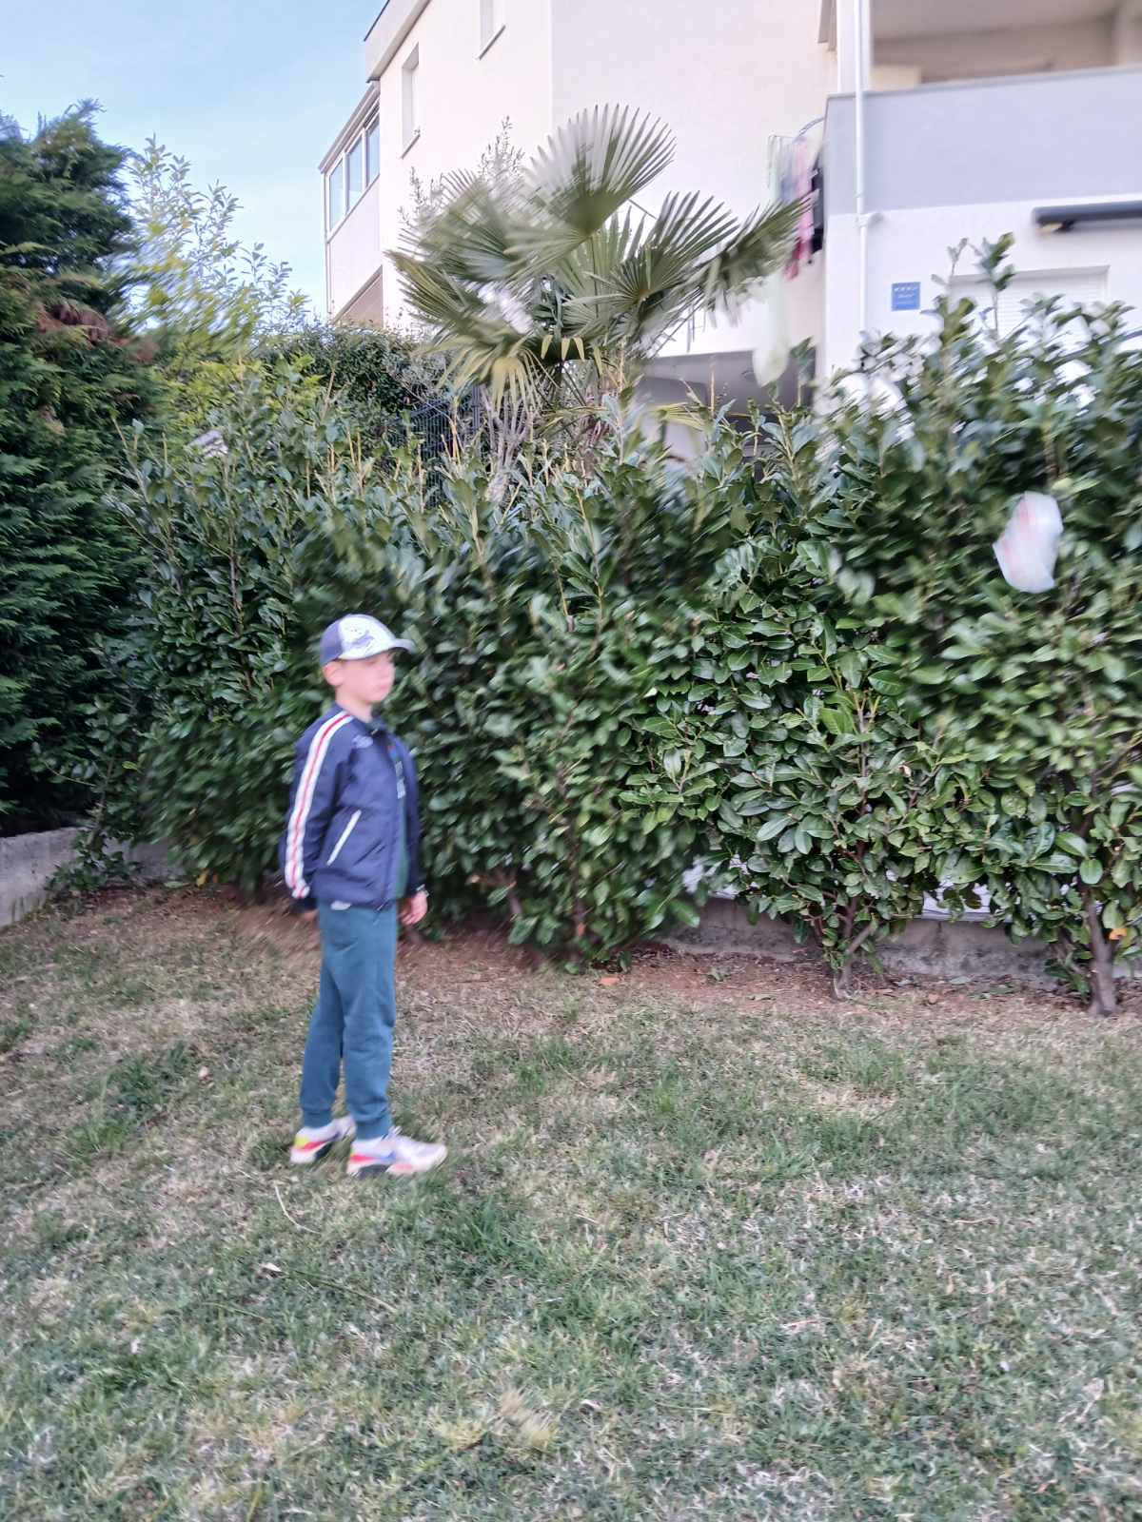
Joj što bi danas radio?

Slide 2
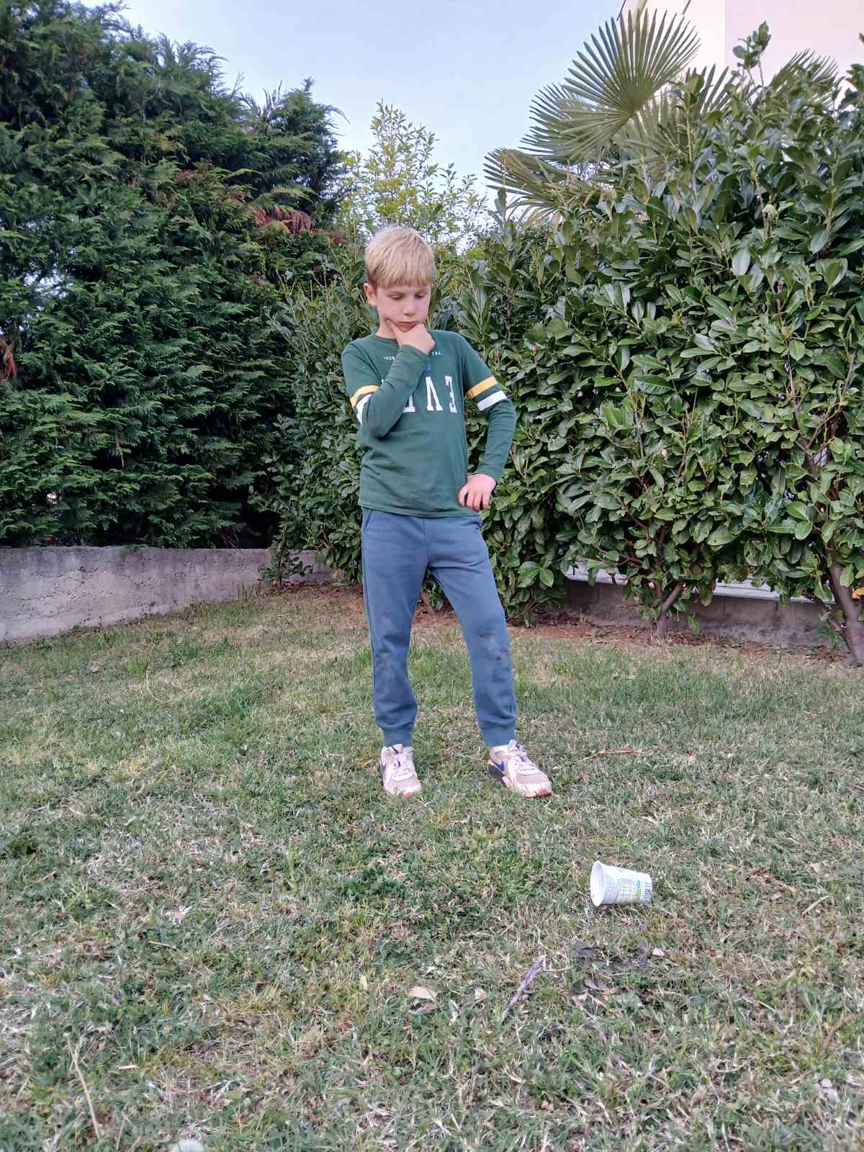
Bože kako ljudi bacaju smeće

Slide 3
Šta bi mogu napravit da ljudi ne bacaju smeće po podu?

Slide 4
Nadam se da ljudi neće bacat smeće po podu

Slide 5
Nadam se daće pomoć da ne baca smeće po podu.

Slide 6
Sada svi bacamo smeće u koš za smeće.

